Slide 1
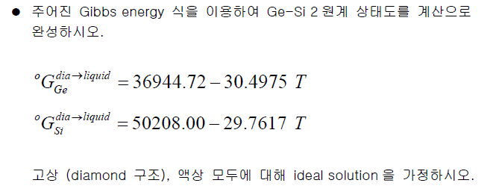
소재수치해석 HW4
20150060 김영우

Slide 2
Condition & Method
1. $μ_{Si}^{L}−μ_{Si}^{S}=°G_{Si}^{dia→liquid}+RTlnX_{Si}^{L}−RTlnX_{si}^{S}=0$
$$→f_{1}(x_{Si}^{L},x_{Si}^{S})=50208.00−29.7617T+RTln\left(\frac{X_{Si}^{L}}{X_{Si}^{s}}\right)=0$$
2. $μ_{Ge}^{L}−μ_{Ge}^{S}=°G_{Ge}^{dia→liquid}+RTlnX_{Ge}^{L}−RTlnX_{Ge}^{S}=0$
$$→f_{2}(x_{Si}^{L},x_{Si}^{S})=36944.72−30.4975T+RTln\left(\frac{1−X_{si}^{L}}{1−X_{Si}^{S}}\right)=0$$
$$J\left(X\right)=\left[\begin{matrix}\frac{∂f_{1}}{∂x_{1}} & \frac{∂f_{1}}{∂x_{2}} \\ \frac{∂f_{2}}{∂x_{1}} & \frac{∂f_{2}}{∂x_{2}}\end{matrix}\right]=\left[\begin{matrix}\frac{RT}{X_{si}^{L}} & −\frac{RT}{X_{Si}^{S}} \\ −\frac{RT}{1−X_{Si}^{L}} & \frac{RT}{1−X_{Si}^{S}}\end{matrix}\right]$$

Slide 3
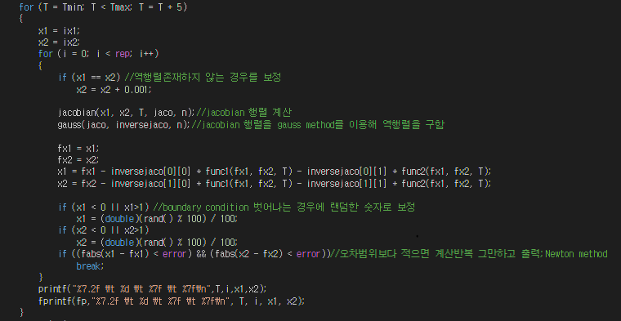
Code
초기값 입력
T= Tmin 일때 비선형 연립 방정식을 풀어 해 찾기
- jacobian 계산
- gauss로 역행렬 구하기
- newton method를 이용해 해를 구할때까지 위 과정 반복
3. T=Tmax가 될 때까지 2번을 반복
4. 출력

Slide 4
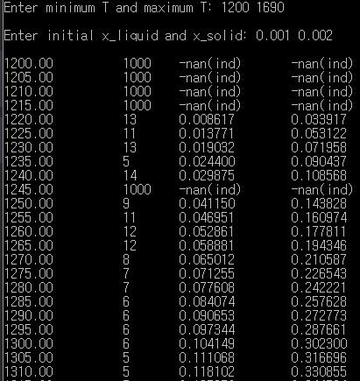
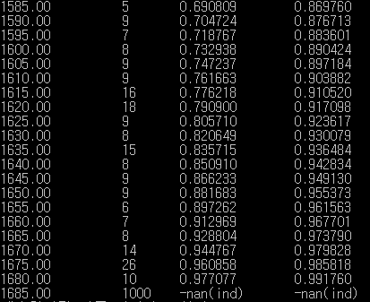
Result

Slide 5
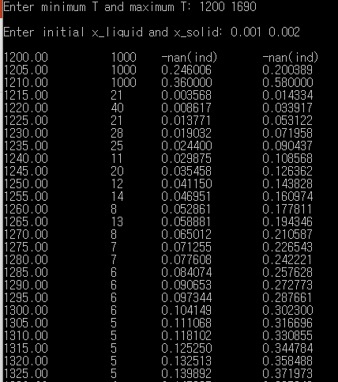
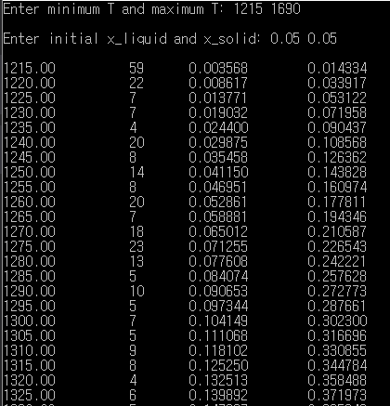
Result
x1= x2 일때 계산 가능
1215°C 이전에는 유효하지 않다.

Slide 6
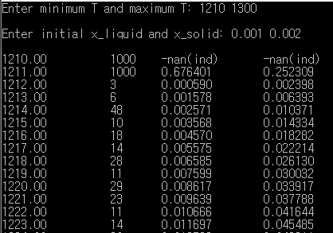
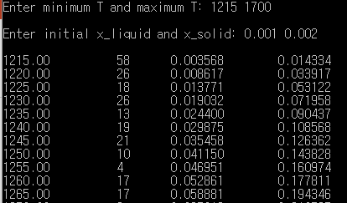
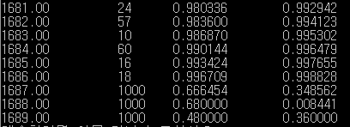
Result
더 세밀하게 계산해본 결과, 1212 부터 1686까지임을 확인할 수 있다.
1685°C 이후에는 유효하지 않다.

Slide 7
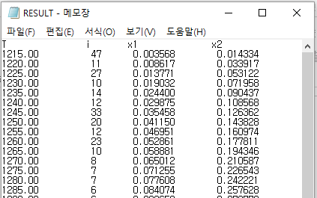
Result

